Slide 1

Python
Basiswissen
Modul - Python
Projekte organisieren

Slide 2
Agenda
Einstiegspunkte
MVC
.venv
Notes:
Modul 7, error_6

Slide 3
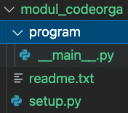
Einstiegspunkte
Packages und Import kennen wir bereits
Ebenso __main__
Wir benötigen:
  Ein Projekt
  Ein File „setup.py“ das die „setuptools“ verwendet
  Und eine Ordnerstruktur die etwa wie folgt aussieht:

Slide 4
Einstiegspunkte ff.
Im Root (hier „modul_codeorga“) befinden sich:
  Die „setup.py“
  Die readme.txt und andere Hilfsdateien
  Der Projekt-Ordner (hier „program“)
Alles richtig gemacht? Wir starten unser Projekt mit:
  python3 -m program (Mac und Linux)
  Program (Windows, wenn Path stimmt)

Slide 5
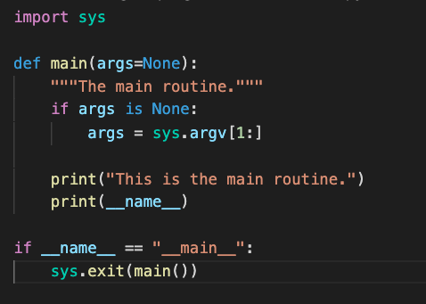
Schritt1
Wir erstellen eine __main__.py in userem Projektordner
(optional aber schlau): wir erstellen eine __init__.py im Projektordner
Jetzt codieren wir __main__.py
Notes:
Modul: modul_codeorga,
Wir beachten hier die Funktion „main“ Die muss nicht so heißen, ist aber nett, dann weiß ein jeder was das ist.
Entscheidend ist die Zeile:
if __name__ == "__main__":

Slide 6
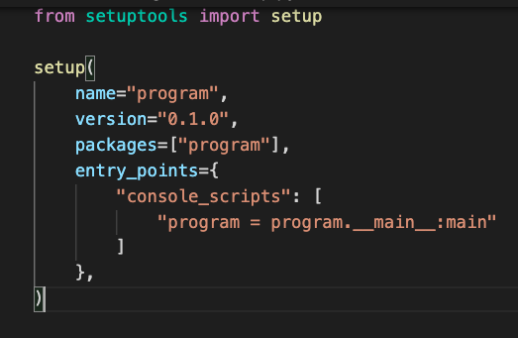
Schritt2
Wir codieren unsere „setup.py“ – der eigentliche Entry Point
Die wichtigste Zeile ist die mit „entry_points={…}

Slide 7

Test
Notes:
Modul code_orga

Slide 8
Design Pattern (Entwurfsmuster)
Entwurfsmuster (englisch design patterns) sind bewährte Lösungsschablonen für wiederkehrende Entwurfsprobleme sowohl in der Architektur als auch in der Softwarearchitektur und -entwicklung. Sie stellen damit eine wiederverwendbare Vorlage zur Problemlösung dar, die in einem bestimmten Zusammenhang einsetzbar ist. (-Quelle: Wikipedia)
Entwurfsmuster nicht nicht Bestandteil dieses Kurses. Wir müssen wenigsten eines kurz besprechen, um das Folgende leichter zu verstehen.

Slide 9

Model View Controller (MVC)
Notes:
Hier die Lego Story:
Stell Dir vor, Du bist wieder 10
Mama hat den „Request“: „bau mir ein schönes Haus“
Du (der Controller) bekommst die Anfrage.
Du suchst Dir die Bausteine im Model (Legokiste) zusammen, die Du brauchst und baust das Haus.
Das fertige Produkt (Haus) ist die View (das Endergebnis der Anfrage)
demo

Slide 10
Virtuelle Environments (.venv)
Virtuelle Environments helfen die Abhängigkeiten verschiedener Projekte klar zu trennen.
Beispiel: Projekt A verwendet Library X 1.1 und Projekt B Library X 2.8
Wann macht ein venv Sinn
  Default: Jedes Projekt verwendet die selben Quellen
  => Chaos ist vorprogrammiert
  Antwort: immer!

Slide 11
Venv erstellen
Venv erstellen:
  MAC/Linux: python3 –m venv /pfad/
  Windows: python –m venv drive:...
Python Interpreter auf das venv umstellen (cmd+Shift+P)
Libraries installieren:
  pip install –r requirements.txt
Hinweis: das venv bitte in gitignore aufnehmen
Notes:
Module code_org-mvc

Slide 12

Ende
Q & A

